Slide 2
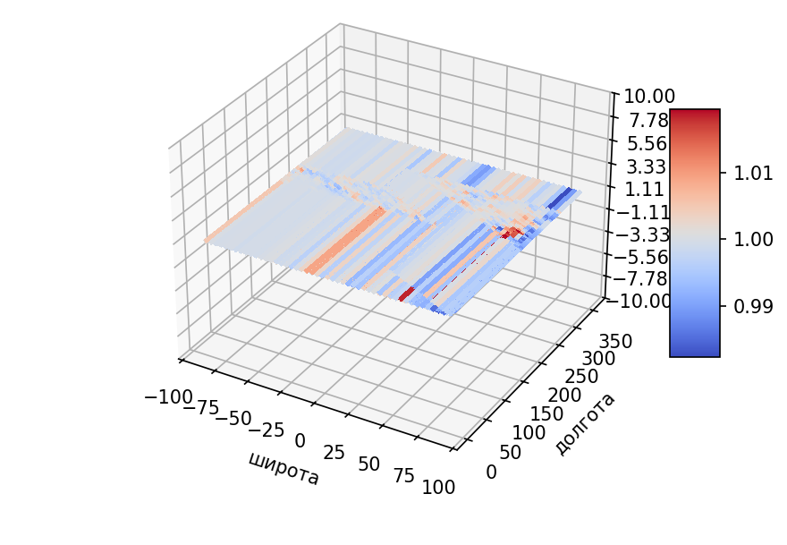
Вычисление гравитационного поля Земли с помощью нейронных сетей
Относительная ошибка
Обучение нейронной сети проводится на основе уравнения Пуассона:
Выполняется минимизация функции, полученной вычитанием правой и левой частей уравнения Пуассона
Зависимость от источников гравитационного поля выражается с помощью коэффициентов при сферических гармониках, которые учитываются с помощью дополнительного слоя нейронной сети

